Slide 1
Образотворче мистецтво XIX-XXст. в Україні
Презентацію підготувала учениця 10 класу Альошина Марія

Slide 2
Розвиток образотворчого мистецтва в Україні веде відлік із прадавніх часів. Знахідки археологів, зокрема, періоду трипільської та скіфської культур, вирізняються майстерною технікою виконання і засвідчують високий мистецький рівень витворів предків сучасних українців.

Slide 3
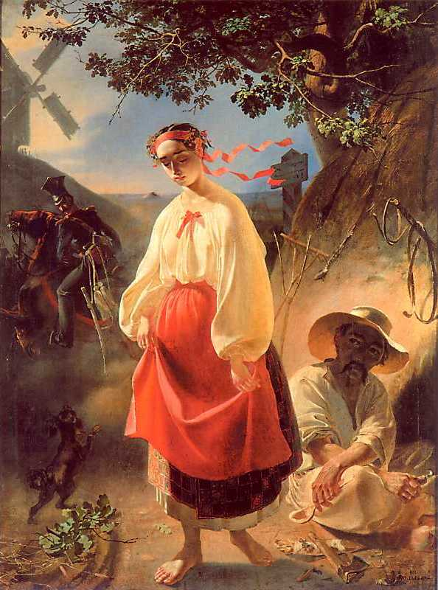
Живопис 19-20 століття
Т.Г.Шевченко як представник останньої доби класицизму (часи Бідермайєр), уникав великих академічних полотен, а його творчість найкраще виявлялася у невеликих інтимних речах. Правда, він не уникав і більших образів олійними фарбами (наприклад, «Катерина»), особливу ж малярську славу йому здобули портрети — елегантні жіночі, індивідуальні чоловічі.
Катерина (Т.Г.Шевченко)

Slide 4
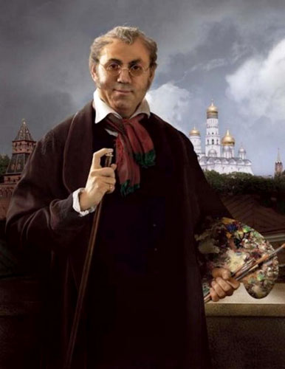
Інший представник класицизму, російський художник Василь Тропінін говорив, що Україна замінила йому Академію. Він багато років жив і працював на Поділлі і присвятив українській темі чимало портретів: «Дівчина з Поділля», «Хлопчик із сокирою», «Весілля в селі Кукавці», «Українець», «Портрет подільського селянина».

Slide 5
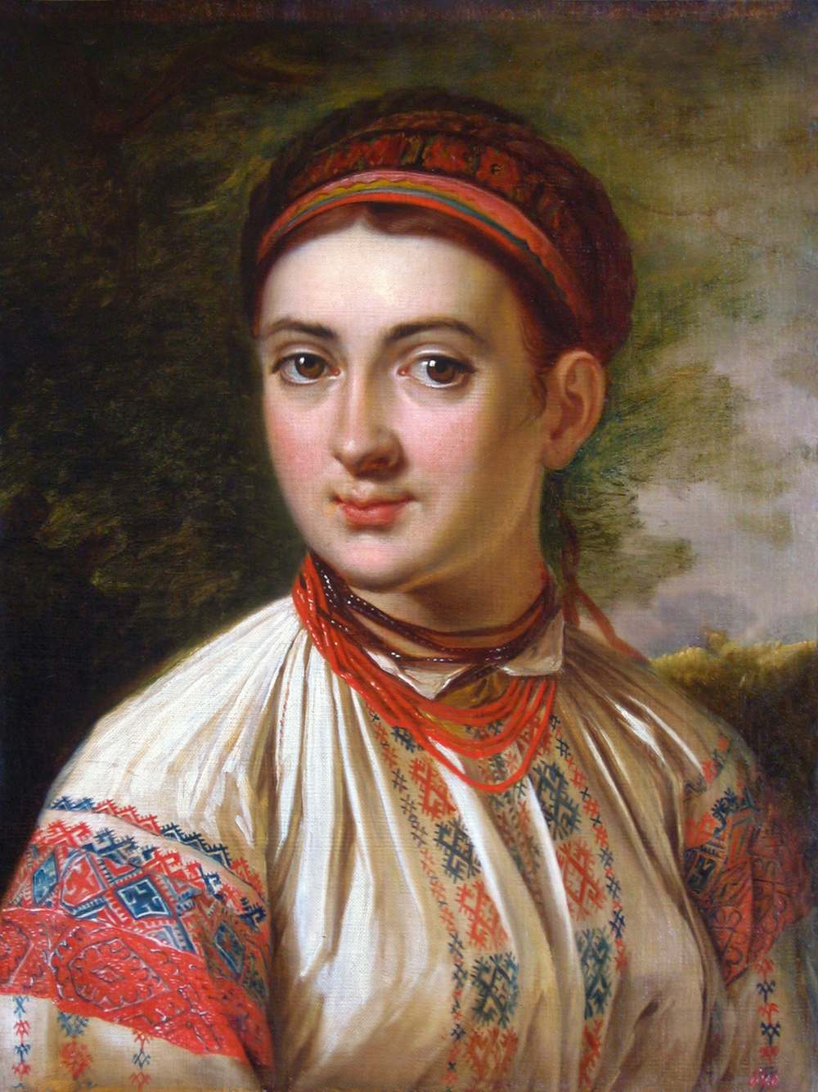
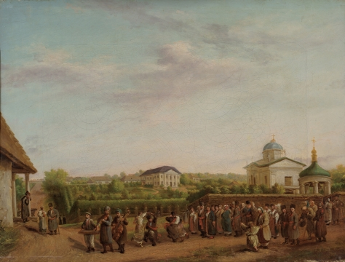
Дівчина з Поділля (В.Тропінін)
Весілля в селі Кукавці (В.Тропінін)

Slide 6
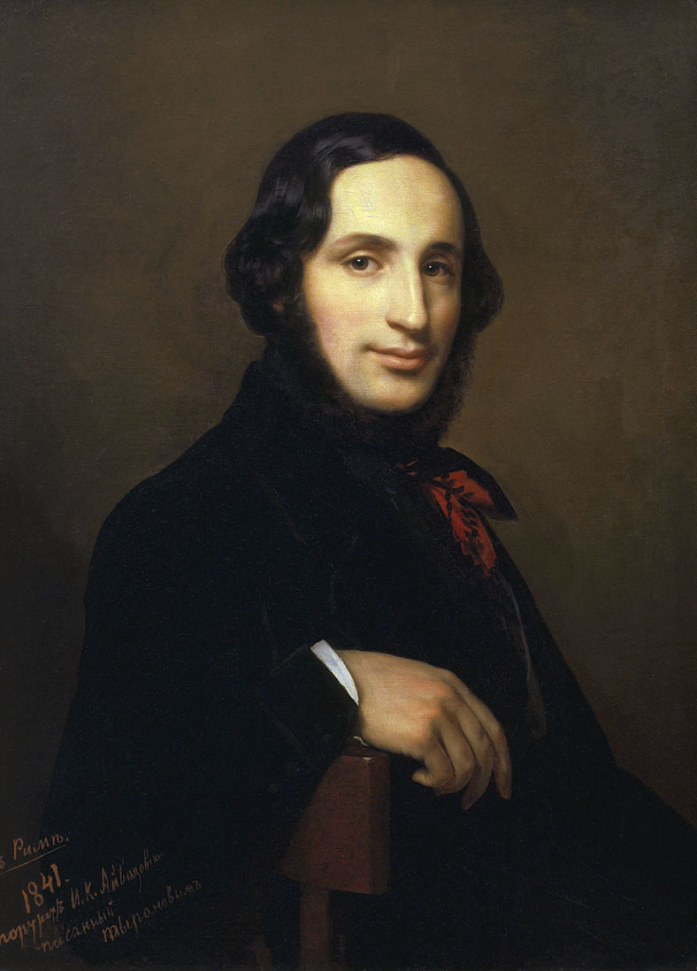
Тісно пов'язаною з Україною була доля художника-мариніста Івана Айвазовського, який значну частину життя провів у рідній Феодосії і заповів цьому місту свою картинну галерею. Українська тема звучить у його роботах «Очерети на Дніпрі поблизу містечка Алешки» та унікальній для художника жанровій картині «Весілля на Україні».

Slide 7
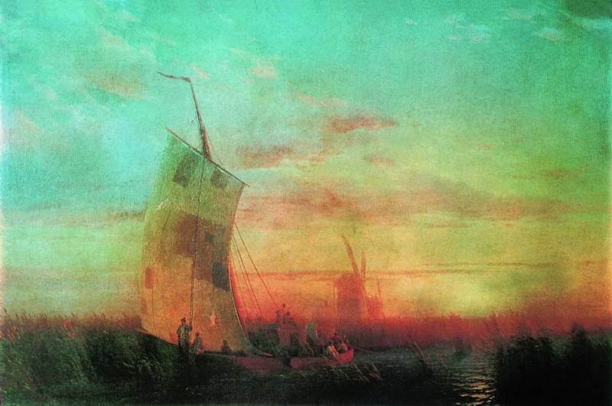
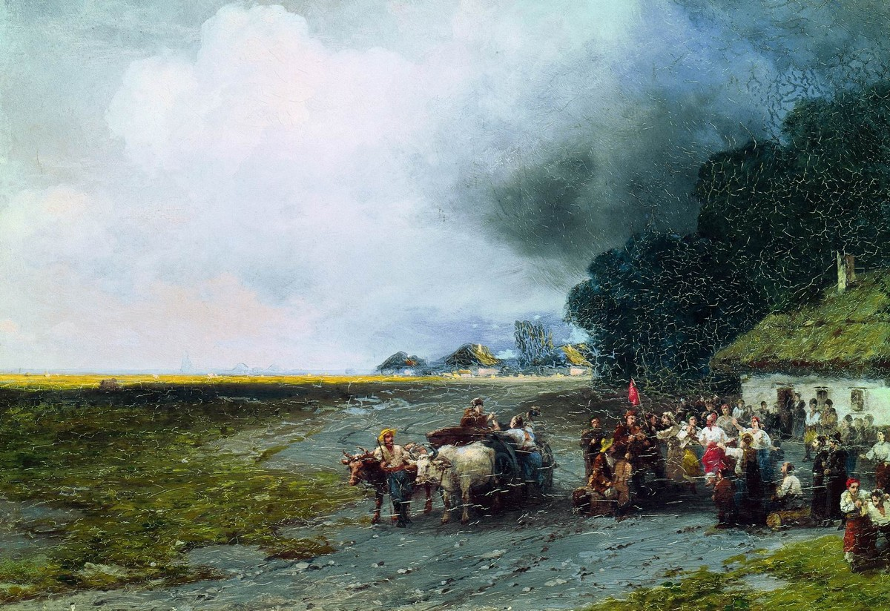
Весілля на Україні (І.Айвазовський)
Очерети на Дніпрі поблизу містечка Алешки (І.Айвазовський)

Slide 8
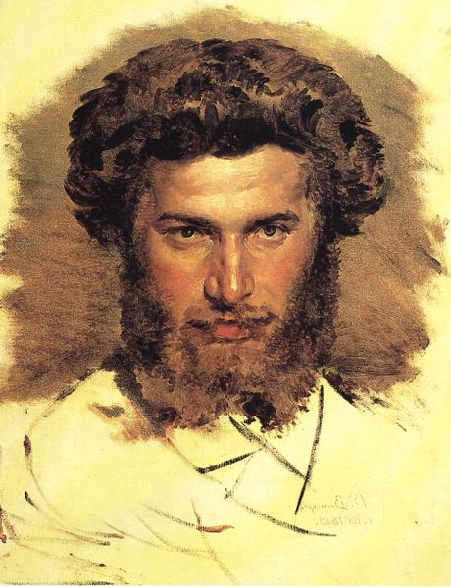
Новаторською для пейзажу стала творчість Архипа Куїнджі, який народився поблизу Маріуполя. Перша ж виставлена ним картина — «Ніч на Дніпрі» — стала сенсацією в Петербурзі. Художник володів неймовірним талантом писати краєвиди та гру світла на хмарах, деревах, скелях.

Slide 9
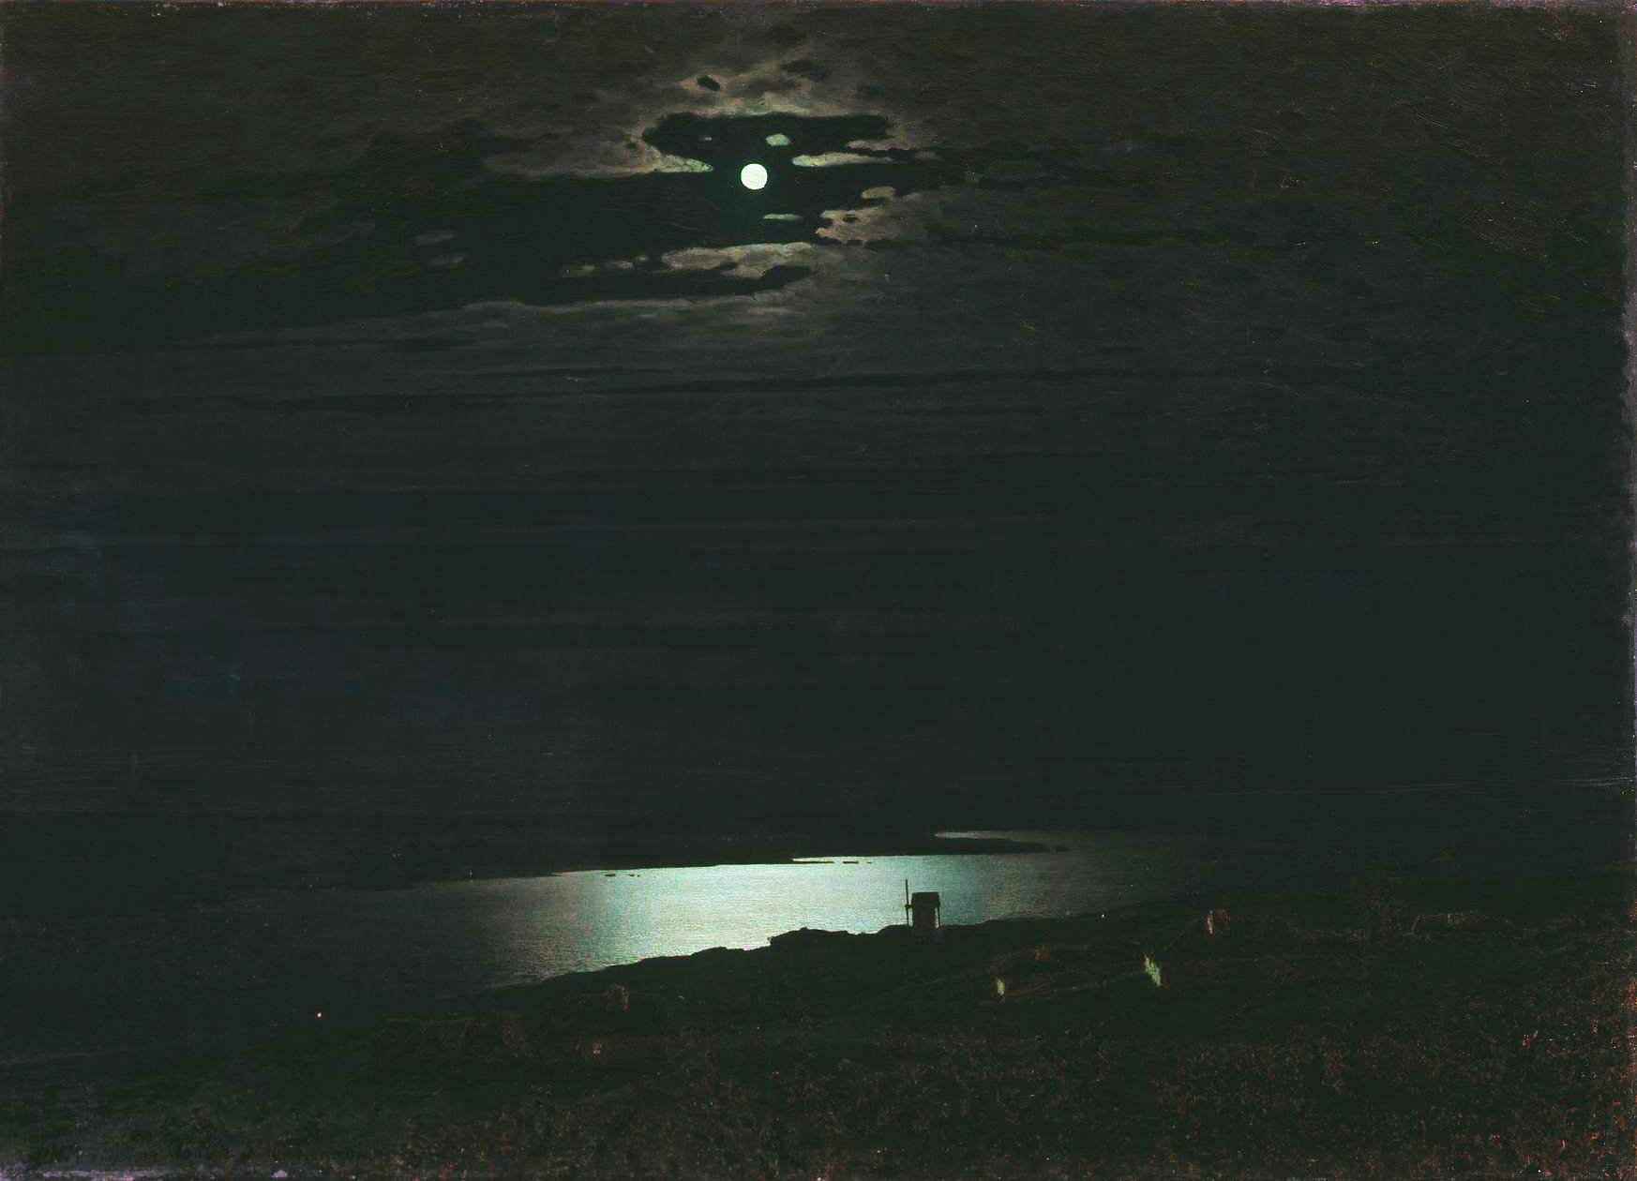
Ніч на Дніпрі (А.І.Куінджи)

Slide 10
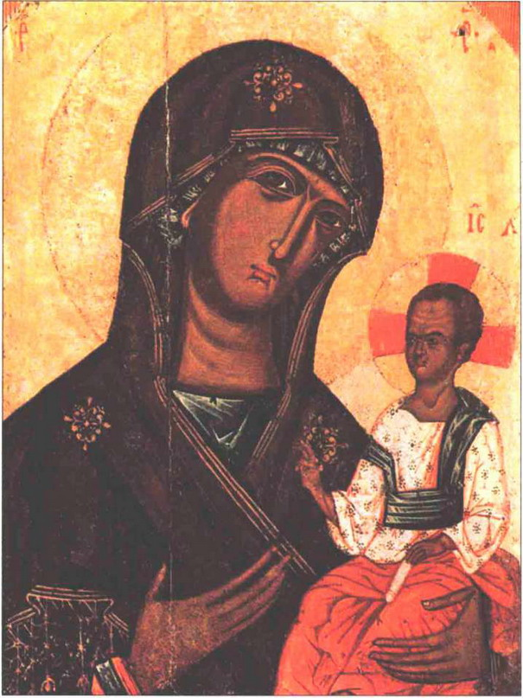
Іконопис 19-20 століття
Дійшли до нас зразки мистецтва Київськой Русі, яке розвивалося в загальному руслі середньовічної європейської культури і було пов'язане з церквою і християнською вірою. Провідні жанри образотворчого мистецтва Києво-Руської держави — мозаїка, фреска,іконопис і книжкова мініатюра.
Волинська Богородиця

Slide 11
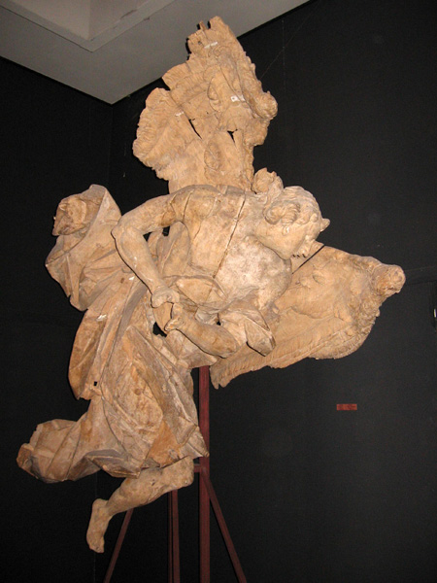
Цілий світ давньоруського мистецтва в єдиному ансамблі архітектури, живопису ідекоративно-прикладного мистецтва дійшов до нас у київському Софійському соборі, який зберіг єдині в усій Європі зразки світського монументального живопису 11 століття. Окрасою собору є збережені мозаїки, які прикрашають центральну баню і головний вівтар.
Ск. Пінзель, «Ангел»

Slide 12
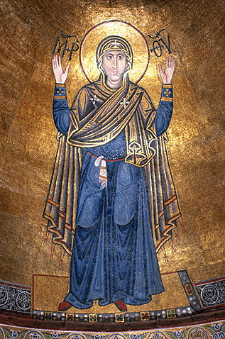
Шедевром мистецтва мозаїки вважається зображення Оранти (або Богоматір Непорушна Стіна) в центральній апсиді. Мозаїка має 6 метрів заввишки. Унікальність зображення полягає в тому, що воно виконане на внутрішній поверхні апсиди Собору, і з різних точок Оранта виглядає зображеною у різних позах — стоячи, схилившись у молитві чи на колінах.
Богоматір Оранта(мозаїчний образ з соборуКиївської Софії)

Slide 13
Дякую за увагу!

